Slide 1
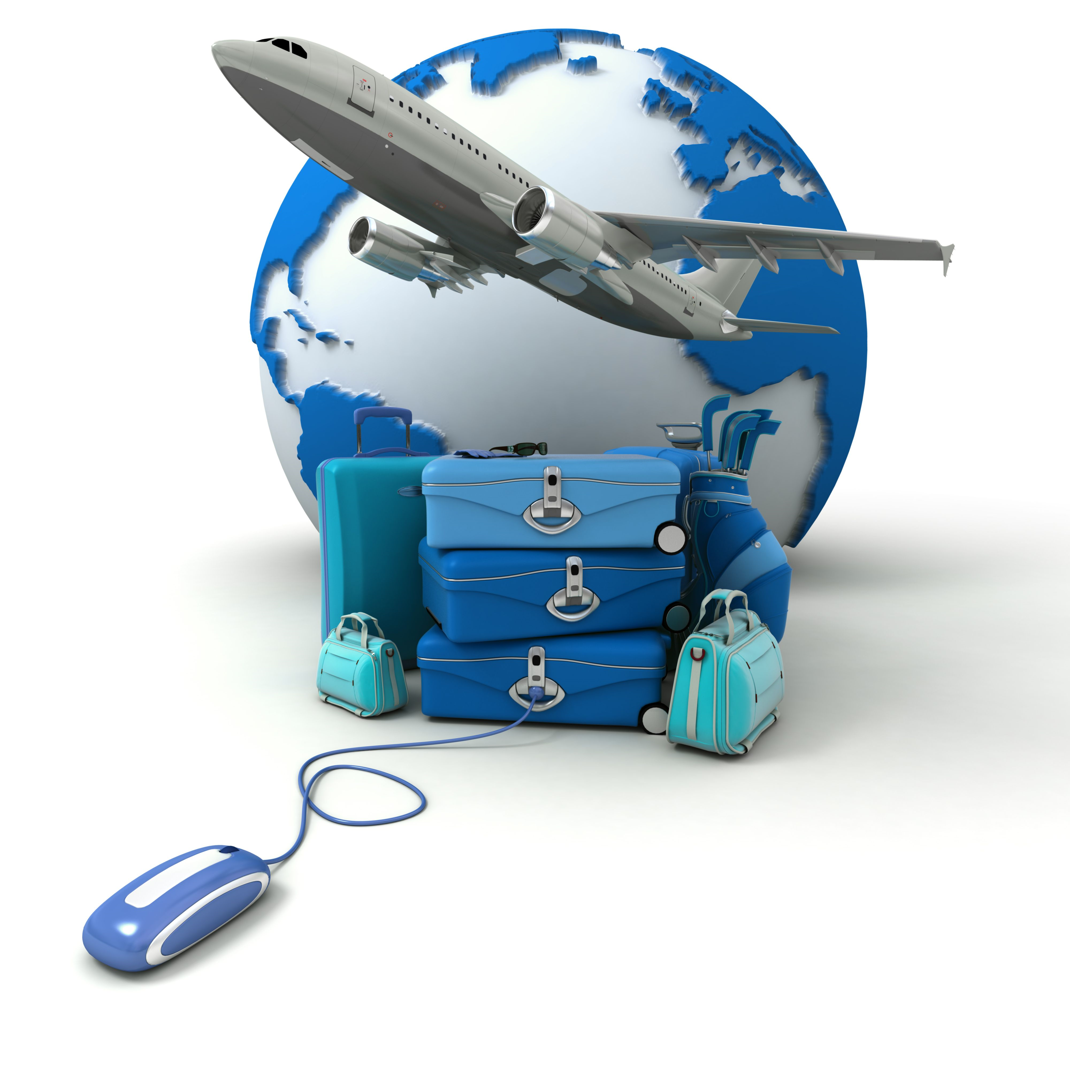
Задержка или отмена рейса: права пассажиров и обязанности авиакомпаний
билет на самолет — это ваш договор с авиакомпанией, по которому она обязана доставить вас в нужное место и позаботиться о вас, если что-то пошло не так.
Если рейс задержан больше чем на 2 часа, авиакомпания должна предоставить бесплатные напитки, два телефонных звонка или два сообщения по электронной почте. Если путешествуете с детьми младше семи лет, вам также обязаны предложить комнату матери и ребенка.
Если рейс задержан больше чем на 8 часов днем и больше чем на 6 ночью, вам положен бесплатный номер в отеле и транспорт из аэропорта в гостиницу и обратно.
Если рейс задержан больше чем на 4 часа, вам должны предоставить бесплатное горячее питание. После этого вас должны кормить каждые шесть часов днем и каждые восемь часов ночью.

